Slide 1

第三节
硫和氮的氧化物

Slide 2

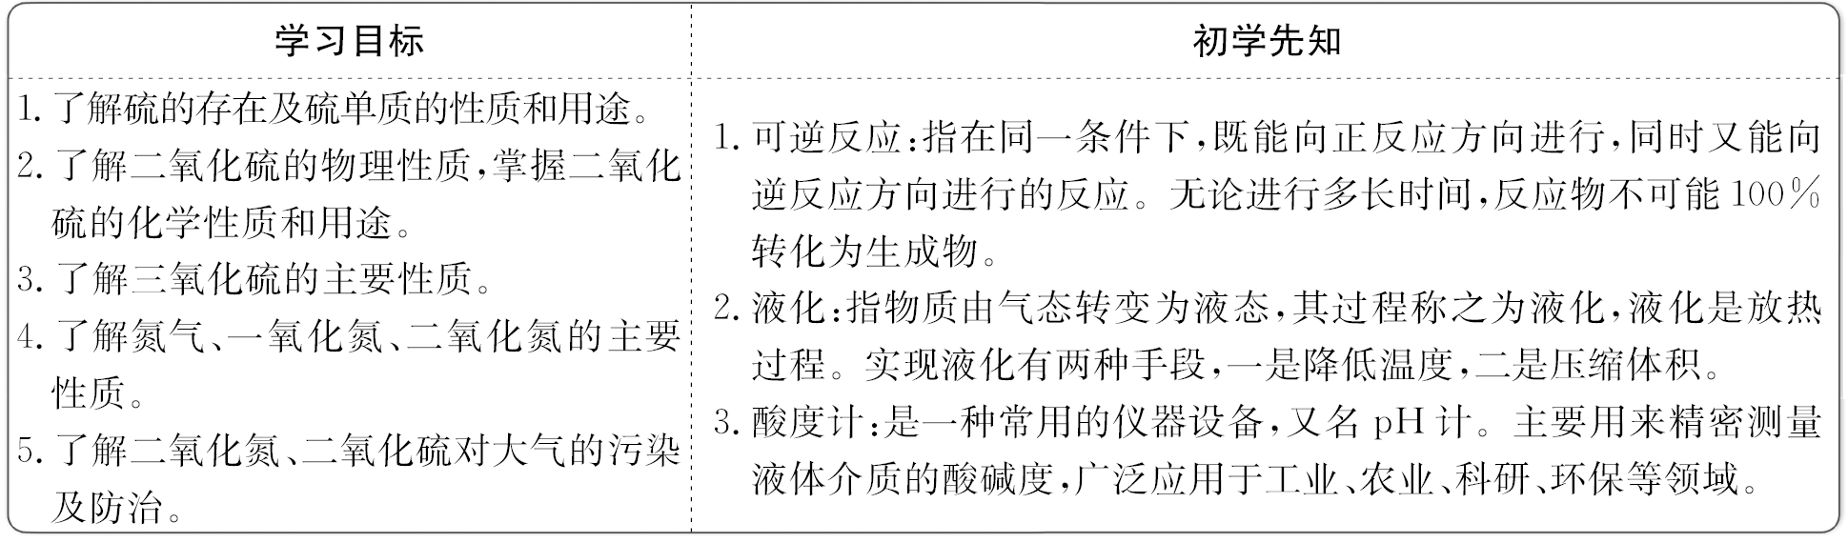

Slide 3

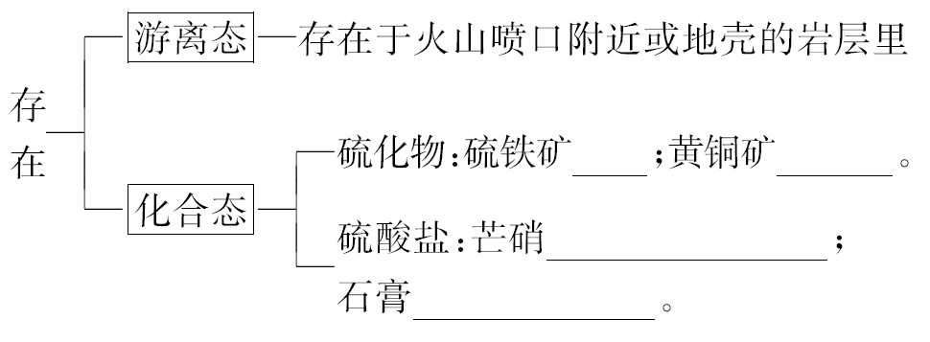
一、硫
1.硫的存在形式：
FeS₂
CuFeS₂
Na₂SO₄·10H₂O
CaSO₄·2H₂O

Slide 4
2.单质硫的性质：
(1)物理性质。
俗名 | 颜色 | 状态 | 溶解性
硫黄 | _____ | 晶体 | 不溶于___，微溶于_____， 易溶于_________
水
酒精
黄色
二硫化碳

Slide 5
(2)化学性质。
①还原性：与氧气反应：___________。
②氧化性：a.与铁反应：Fe+S FeS；
b.与铜反应：2Cu+S Cu₂S。
③与碱液反应：硫与热的碱液反应生成金属硫化物和亚硫酸盐：3S+6NaOH 2Na₂S+Na₂SO₃+3H₂O。
S+O₂ SO₂
点燃
====
△
====
△
====
△
====

Slide 6
【注意】硫单质与变价金属反应生成低价的金属硫化物，如Cu₂S、FeS。

Slide 7
二、硫的氧化物
1.二氧化硫：
(1)物理性质。
颜色 | 状态 | 气味 | 密度 | 溶解性 | 毒性
无色 | 气体 | _______气 味 | 比空气___ | 易溶于水 | ___毒
刺激性
大
有

Slide 8
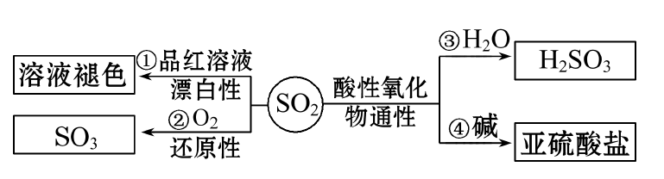
(2)化学性质。
有关反应方程式或反应现象：
①漂白性：与某些有色物质(如品红)生成不稳定的无
色物质。加热或久置可_______________。
恢复原来的颜色

Slide 9

催化剂
2SO₂+O₂ 2SO₃
②与O₂反应：_________________。
③与H₂O反应：________________。
④与足量NaOH反应：______________________。
(3)SO₂的用途。
①漂白纸浆、毛、丝、草帽辫等；②用于杀菌、消毒。
△
SO₂+2NaOH====Na₂SO₃+H₂O
SO₂+H₂O H₂SO₃

Slide 10
2.三氧化硫：
三氧化硫具有酸性氧化物的通性，主要表现如下：
(1)与H₂O反应：_______________。
(2)与碱性氧化物(CaO)反应：________________。
(3)与碱[Ca(OH)₂]反应：_______________________。
【注意】SO₂不能漂白酸碱指示剂，只能使紫色的石蕊试液变红，但不能使之褪色。
SO₃+H₂O====H₂SO₄
SO₃+CaO====CaSO₄
SO₃+Ca(OH)₂====CaSO₄+H₂O

Slide 11
三、氮气、一氧化氮和二氧化氮
1.物理性质：
 | N₂ | NO | NO₂
色态 | 无色气体 | ___色气体 | _____色气体
气味 | 无味 | 无味 | _________
密度 | 比空气略小 | 比空气略大 | 比空气___
溶解性 | 难溶 | 不溶于水 | 溶于水且易 与水反应
毒性 | 无毒 | 有毒 | 有毒
无
红棕
有刺激性
大

Slide 12
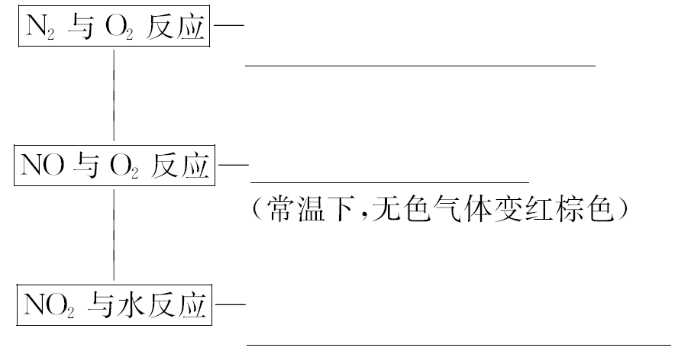
2.化学性质：
N₂+O₂ 2NO
放电或高温
=========
2NO+O₂====2NO₂
3NO₂+H₂O====2HNO₃+NO

Slide 13
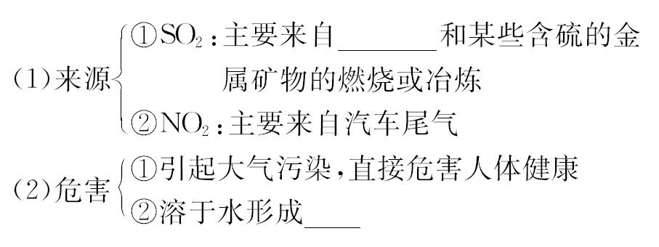
四、SO₂、NO₂对大气的污染
1.SO₂与NO₂的主要来源、危害和防治：
煤、石油
酸雨

Slide 14
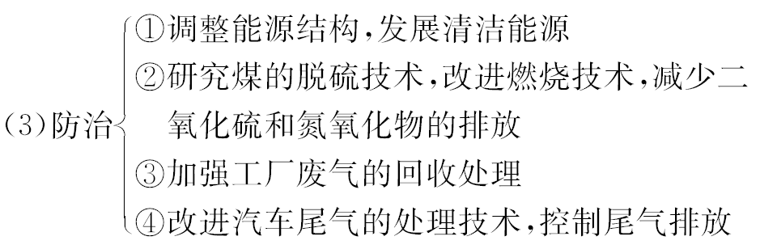

Slide 15
2.酸雨：
(1)概念：pH<____的降水。
(2)成因：主要是大气中的___与___溶于水形成的。
5.6
SO₂
NO₂

Slide 16
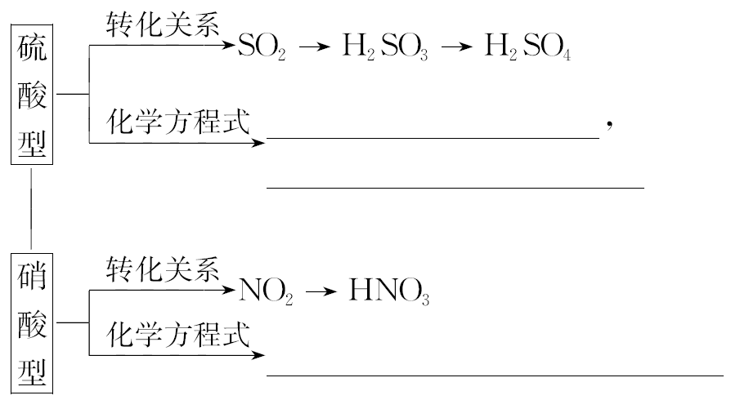
(3)两种类型(硫酸型、硝酸型)。
SO₂+H₂O H₂SO₃
2H₂SO₃＋O₂====2H₂SO₄
3NO₂+H₂O====2HNO₃+NO

Slide 17
(4)危害。
①直接破坏农作物、森林、草原，使土壤、湖泊酸化。
②加速建筑物、桥梁、工业设备、运输工具及电信电缆的腐蚀。

Slide 18
【自我小测】
1.下列说法中，不正确的是( )
A.硫是一种黄色的不溶于水的晶体
B.硫的化合物常存在于火山喷出的气体中
C.硫的燃烧产物是大气污染物之一
D.硫在空气中的燃烧产物是二氧化硫，在纯氧中的燃烧产物是三氧化硫

Slide 19
【解析】选D。硫不论在空气中还是在纯氧中，燃烧产物都是二氧化硫。

Slide 20
2.下列关于SO₂的叙述，正确的是( )
A.SO₂既可以是含硫物质的氧化产物，又可以是含硫物质的还原产物
B.SO₂与水反应生成硫酸
C.大气中SO₂的主要来源是汽车排出的尾气
D.SO₂具有漂白性，因而可以使石蕊溶液褪色

Slide 21
【解析】选A。本题考查的是SO₂的性质，SO₂中硫元素处在中间价态，因此既可以是含硫物质的氧化产物，也可以是含硫物质的还原产物。SO₂与水反应生成亚硫酸。汽车尾气中主要的污染物是氮氧化物，大气中SO₂的主要来源是含硫矿物的冶炼和化石燃料的燃烧。SO₂的漂白性可以漂白品红溶液，不能漂白酸碱指示剂。

Slide 22
3.下列气体溶于水中，生成物是一种强酸的是( )
A.SO₂ B.SO₃
C.CO₂ D.Cl₂
【解析】选B。SO₂溶于水后生成H₂SO₃，为弱酸；SO₃溶于水后生成H₂SO₄，为强酸；CO₂溶于水后生成H₂CO₃，为弱酸；Cl₂溶于水后生成盐酸和次氯酸，次氯酸为弱酸。

Slide 23
4.下列各组气体，在常温常压下不能共存的是( )
A.SO₂与O₂ B.NO与O₂
C.O₂与N₂ D.NO₂与O₂
【解析】选B。NO和O₂在常温常压下易发生化合反应生成NO₂：2NO+O₂====2NO₂；而SO₂和O₂反应需催化剂、加热条件；N₂和O₂反应需放电或高温条件。

Slide 24
5.下列有关NO₂的说法正确的是( )
A.NO₂可由N₂与O₂反应直接制备
B.NO₂有毒，但因其易溶于水且与水反应，因此不属于大气污染物
C.NO₂既有氧化性也有还原性
D.NO₂为红棕色气体，因此将NO₂通入水中，溶液显红棕色

Slide 25
【解析】选C。N₂和O₂在放电或高温条件下反应生成NO，A错误；NO₂属于大气污染物之一，B错误；NO₂与H₂O反应生成HNO₃和NO，说明NO₂既有氧化性也有还原性，C正确；NO₂通入水中，生成NO和HNO₃，溶液无色，D错误。

Slide 26
一、SO₂和CO₂的性质比较
 |  | SO₂ | CO₂
物 理 性 质 | 色、味 | 无色、刺激性气味 | 无色、无味
 | 毒性 | 有毒 | 无毒
 | 溶解性 | 易溶(1∶40) | 可溶(1∶1)

Slide 27





 |  | SO₂ | CO₂
化 学 性 质 | 与水 反应 | H₂O+SO₂ H₂SO₃ | H₂O+CO₂ H₂CO₃
 | 与碱 反应 | SO₂+OH⁻(少量) ==== ， SO₂+2OH⁻(足量) ==== +H₂O | CO₂+OH⁻(少量)==== ， CO₂+2OH⁻(足量)==== +H₂O
 | 氧化 性 | SO₂+2H₂S==== 3S↓+2H₂O | CO₂+C 2CO
高温
====

Slide 28
 |  | SO₂ | CO₂
化 学 性 质 | 还原 性 | 2SO₂+O₂ 2SO₃， 也能被酸性KMnO₄、 氯水、溴水等氧化 | 无还原性
 | 漂白性 | 有，但不稳定 | 无
对环境 的影响 |  | 过量排放形成酸雨 | 过量排放引起温室效应
催化剂
△

Slide 29
【易错提醒】
(1)SO₂能使酸性高锰酸钾溶液、品红溶液褪色，褪色的原理不同，其中SO₂使酸性KMnO₄溶液褪色体现了SO₂的还原性，而使品红溶液褪色体现了SO₂的漂白性。
(2)SO₂和CO₂都能使澄清石灰水变浑浊，故SO₂对CO₂的检验存在干扰。
(3)CO₂能够引起温室效应，但其不是大气污染物。

Slide 30
【拓展深化】检验SO₂和CO₂同时存在的工艺流程
(1)SO₂和CO₂都可使澄清的石灰水变浑浊，检验二者同时存在的一般流程为
流程 设计 | 检验SO₂⇒除去SO₂⇒检验SO₂是否除尽⇒检验CO₂
选用 试剂 | 品红 溶液 | 酸性KMnO₄ 溶液 | 品红溶液 | 澄清石灰水
预期 现象 | 褪色 | 褪色 | 不褪色 | 变浑浊

Slide 31
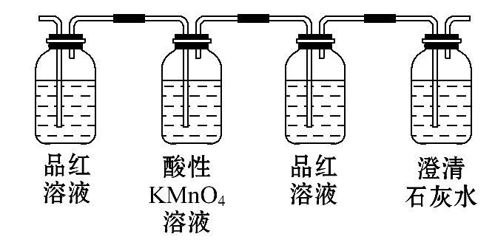
(2)实验装置：
注意：有时为简化装置，可将除去SO₂和检验SO₂是否除尽合并为一个装置，用较浓的酸性KMnO₄溶液，现象是酸性KMnO₄溶液颜色变浅。

Slide 32
【题组过关】
1.(2016·常德高一检测)浓硫酸和木炭在加热时发生反应的化学方程式是2H₂SO₄(浓)+C CO₂↑+2H₂O+
2SO₂↑。用如图所示各装置设计一个实验，验证浓硫酸与木炭在加热条件下反应产生的各种产物。
△
====

Slide 33
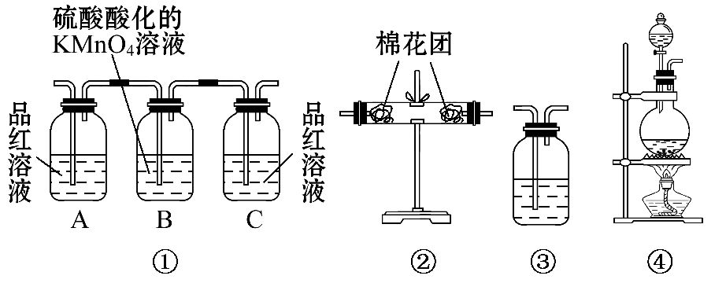
(1)这些装置的连接顺序(按产物气流从左到右的方向)是________→________→________→________(填装置的序号)。

Slide 34
(2)装置②中要检验产物中有水蒸气，则放入的药品是
____________________；装置③中要检验产物中有二氧化碳气体，则放入的药品是_________________；实验时可观察到装置①中A瓶的溶液褪色，C瓶的溶液不褪色，A瓶溶液的作用是_____________________，B瓶溶液的作用是_______，C瓶溶液的作用是_________。

Slide 35
【解题指南】解答本题应注意以下两点：
(1)根据SO₂和CO₂的性质差异选择合适的检验试剂。
(2)装置的连接顺序：检验H₂O→检验并除尽SO₂→检验CO₂。

Slide 36
【解析】(1)浓硫酸与木炭共热生成CO₂、SO₂和H₂O，应
先检验水蒸气的存在，因为在验证二氧化碳、二氧化
硫的存在时都需通过溶液，能带出水蒸气；二氧化
碳、二氧化硫都能使澄清的石灰水变浑浊，所以不能
先通过澄清的石灰水来检验二氧化碳的存在，应先检
验二氧化硫的存在并除去二氧化硫后再检验二氧化碳
的存在。故检验流程为检验水蒸气→检验并除尽二氧

Slide 37
化硫→检验二氧化碳。(2)检验水蒸气用无水硫酸铜，
白色固体遇水变蓝则装置②中要检验产物中有水蒸
气，则放入的药品是无水硫酸铜粉末；装置③中要检
验产物中有二氧化碳气体，二氧化碳的检验方法为通
过澄清的石灰水，使澄清的石灰水变浑浊，则放入的
药品是澄清石灰水；实验时可观察到装置①中A瓶的溶
液褪色，C瓶的溶液不褪色，因此装置A中盛有红色的

Slide 38
品红溶液来检验二氧化硫；二氧化硫影响二氧化碳的检验，因此检验二氧化碳前先除尽二氧化硫，装置B中盛有的酸性高锰酸钾溶液除去二氧化硫，而不除去二氧化碳，装置C中的红色的品红溶液是用来证明SO₂气体已完全除尽的。

Slide 39
答案：(1)④ ② ① ③
(2)无水硫酸铜粉末 澄清石灰水 检验二氧化硫的存在 除去气体中的SO₂ 证明SO₂气体已完全除尽

Slide 40
【延伸探究】
(1)装置B中试剂________(填“能”或“不能”)使用氢氧化钠溶液。
提示：不能。若用氢氧化钠溶液，CO₂也被吸收，则无法检验。

Slide 41
(2)若装置按④①②③连接，能检测出的气体是_____
______，不能检测出的气体是______________。
提示：SO₂和CO₂ H₂O。因为装置①中会带出水蒸气，故无法通过②中的现象证明反应有水生成。

Slide 42
2.(2016·沧州高一检测)下列溶液：①石灰水，②H₂S溶液，③KMnO₄溶液，④氯水，⑤品红溶液。能够区别SO₂和CO₂气体的是( )
A.只有①②③ B.只有②③④
C.只有②③④⑤ D.全部

Slide 43
【解析】选C。SO₂和CO₂都属于酸性氧化物，它们都能与石灰水反应生成不溶性盐，即都会产生白色沉淀，所以不能利用这一性质来区别SO₂和CO₂。SO₂具有氧化性，能将H₂S氧化生成单质硫(有黄色沉淀生成)；SO₂具有还原性，能被KMnO₄溶液或氯水氧化(溶液褪色)；SO₂具有漂白性，能使品红溶液褪色，而CO₂没有这些性质。所以可以用②③④⑤来区别SO₂和CO₂。

Slide 44
【补偿训练】
1.检验SO₂气体中是否混有CO₂气体，可采用的方法
是( )
A.通过品红溶液
B.通过澄清石灰水
C.先通过NaOH溶液，再通过澄清石灰水
D.先通过酸性KMnO₄溶液，再通过澄清石灰水

Slide 45
【解析】选D。A项检验的是SO₂而不是CO₂，B项中不管是否混有CO₂，均有白色沉淀，C项中不管是否混有CO₂，均无白色沉淀生成，唯有D项在通过酸性KMnO₄溶液时混合气体中仅SO₂被吸收，再通过澄清石灰水若有白色沉淀，说明混有CO₂；若无白色沉淀，说明不混有CO₂。综上分析，D项正确。

Slide 46
2.下列有关二氧化硫和二氧化碳的说法正确的是( )
A.两者都有还原性
B.都能使紫色石蕊溶液先变红后褪色
C.两者都有一定的氧化性
D.都能与石灰水反应，但现象不同
【解析】选C。CO₂无还原性，A项错误；SO₂和CO₂都只能使紫色石蕊溶液变红，B项错误；CO₂和SO₂与石灰水反应现象相同，D项错误。

Slide 47
二、常见的漂白剂及漂白原理
1.常见的漂白剂及漂白原理：
类型 | 原 理 | 特 点 | 举 例
氧 化 型 | 漂白剂本身是氧化剂，利用其氧化性氧化有色物质，使之失去原有的颜色 | 加热时不能恢复原有的颜色 | Ca(ClO)₂、 HClO、 H₂O₂、O₃等

Slide 48
类型 | 原 理 | 特 点 | 举 例
化 合 型 | 漂白剂与有色物质结合生成新的无色物质，使之失去原来的颜色 | 加热时能恢复原来的颜色 | 二氧化硫等
吸 附 型 | 有些固体物质疏松、多孔，具有较大的比表面积，可以吸附有色物质使之失去原来的颜色 | 部分吸附剂可以重复使用 | 活性炭、胶体等

Slide 49
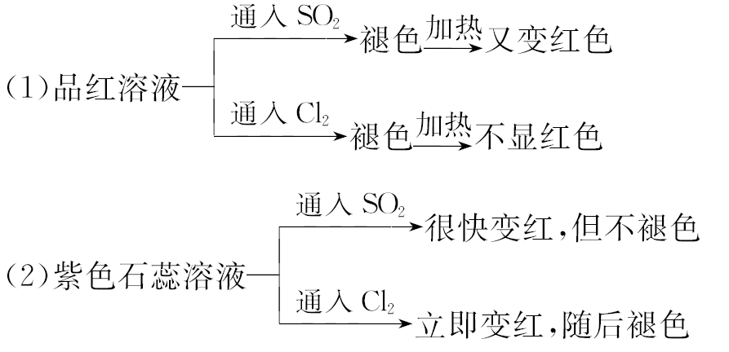
2.SO₂和Cl₂用于漂白的比较：

Slide 50
【易错提醒】
(1)活性炭的吸附是物理变化，而化合型、氧化型漂白均为化学变化。
(2)将SO₂和Cl₂等体积混合于水溶液中，并不是漂白能力增强，而是失去漂白能力，原因是SO₂+Cl₂+2H₂O ====H₂SO₄+2HCl。

Slide 51
【题组过关】
1.(2016·聊城高一检测)下列说法正确的是( )
A.SO₂具有漂白性，能使品红溶液和酸性KMnO₄溶液褪色且常作食品的漂白剂
B.活性炭、胶体、H₂O₂、O₃等都有漂白性
C.氯气具有漂白性
D.Na₂O₂也有漂白性，其漂白原理和SO₂相似

Slide 52
【解题指南】解答本题应注意以下两点：
(1)SO₂具有还原性，可以使一些具有氧化性的有色溶液褪色。
(2)氯气本身没有漂白性，与水反应生成的次氯酸具有漂白性。

Slide 53
【解析】选B。SO₂使酸性KMnO₄溶液褪色是因为其具有还原性而不是漂白性，且SO₂有毒，不能用于食品漂白，A错误；活性炭、胶体具有吸附性，能吸附色素，H₂O₂、O₃、Na₂O₂等有强氧化性，能氧化色素物质，B正确，D错误；氯气没有漂白性，C错误。

Slide 54
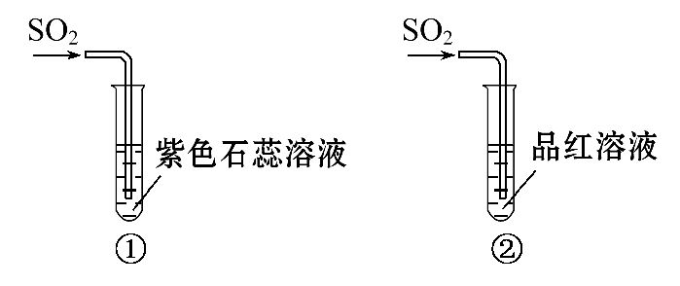
2.(2016·石家庄高一检测)如图所示的实验中，通入足量的SO₂后，试管①和②中溶液的颜色分别是( )
A.①为红色，②为红色 B.①为蓝色，②为无色
C.①为无色，②为蓝色 D.①为红色，②为无色

Slide 55
【解析】选D。SO₂溶于水生成亚硫酸，亚硫酸能够使紫色石蕊溶液变红，这体现了SO₂是酸性氧化物的性质；SO₂具有漂白性，能使品红溶液褪色。

Slide 56
【补偿训练】
1.(2016·常州高一检测)将SO₂通入下列溶液中，溶液褪色或变浅，能说明SO₂具有漂白作用的组合是( )
①酸性KMnO₄溶液 ②溴水 ③碘水 ④氯水
⑤Fe³⁺(溶液)
A.①⑤ B.②③④
C.全部 D.都不是

Slide 57
【解析】选D。SO₂的漂白作用是SO₂与有色物质发生化合反应，不是氧化还原反应，被SO₂漂白的物质受热后能恢复为原来的颜色。SO₂能使酸性KMnO₄溶液褪色，是由于酸性KMnO₄溶液将SO₂氧化为H₂SO₄，本身被还原为无色的Mn²⁺；SO₂能使卤素单质的水溶液褪色，是由于发生反应SO₂+X₂+2H₂O====H₂SO₄+2HX；同样，SO₂也能使Fe³⁺被还原。以上反应后的溶液受热后都不能恢复为原来的颜色，故都不能说明SO₂具有漂白作用。

Slide 58
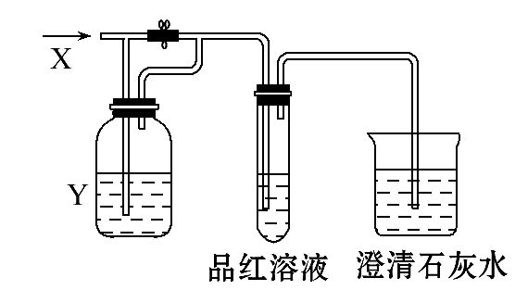
2.(双选)如图是一套检验气体性质的实验装置。向装置中缓慢通入气体X，若关闭止水夹，则品红溶液无变化，而澄清石灰水变浑浊；若打开止水夹，则品红溶液褪色。据此判断气体X和洗气瓶内溶液Y可能是( )

Slide 59
A.X为SO₂，Y为饱和NaHCO₃溶液
B.X为SO₂，Y为浓硫酸
C.X为CO₂，Y为Na₂SO₃溶液
D.X为Cl₂，Y为Na₂CO₃溶液

Slide 60
【解析】选A、D。打开止水夹后品红溶液褪色，说明X为SO₂或其他漂白性气体，关闭止水夹，品红溶液无变化，但澄清石灰水变浑浊，说明通入品红溶液和澄清石灰水的是CO₂气体，则证明Y能吸收X气体且能生成CO₂，符合题意的是A项和D项。

Slide 61
【备选要点】氮的氧化物溶于水的情况分析
1.反应原理：
①3NO₂+H₂O====2HNO₃+NO
②2NO+O₂====2NO₂
反应①×2+②⇒
4NO₂+O₂+2H₂O====4HNO₃
反应①×2+②×3⇒
4NO+3O₂+2H₂O====4HNO₃

Slide 62
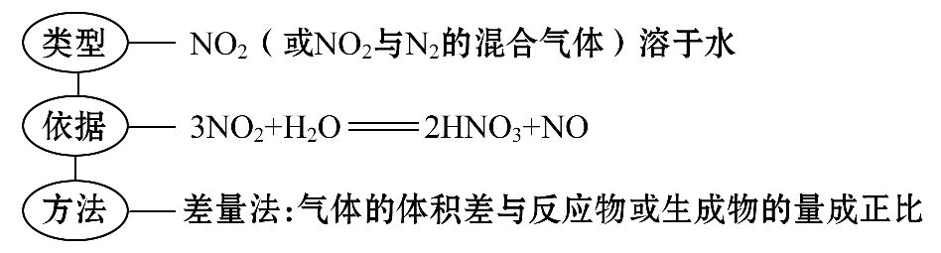
2.计算类型：
(1)

Slide 63
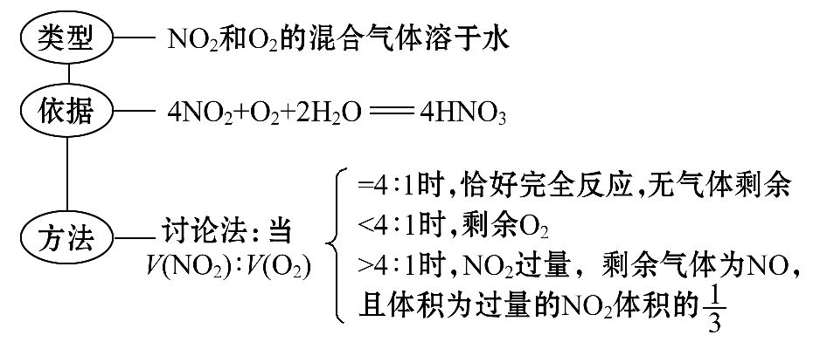
(2)

Slide 64
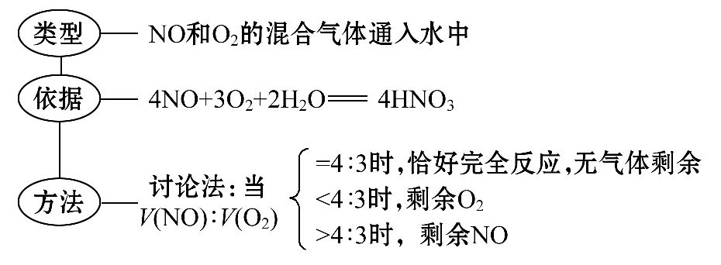
(3)

Slide 65
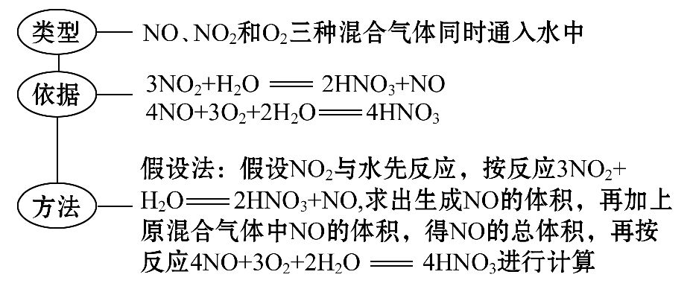
(4)

Slide 66
3.氮的氧化物与O₂、H₂O反应的分析、计算的其他方法：
(1)电子守恒法：
当NO_{x}转化为硝酸时要失去电子，如果是NO_{x}与O₂混合，则反应中O₂得到的电子数与NO_{x}失去的电子数相等。

Slide 67
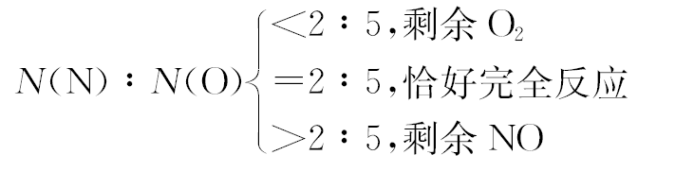
(2)原子守恒法：
4NO₂+O₂和4NO+3O₂从组成上均相当于2N₂O₅的组成，都与N₂O₅+H₂O====2HNO₃等效。当NO、NO₂、O₂的混合气体溶于水时利用混合气体中氮、氧原子个数比进行分析判断。

Slide 68
【针对训练】
1.(2016·聊城高一检测)将盛有1 mol NO和NO₂混合气体的试管倒立于盛满水的水槽中，再通入0.4 mol O₂，充分反应后，整个试管充满水。则原混合气体中NO与NO₂体积比为( )
A.1∶2 B.2∶5
C.3∶7 D.无法确定

Slide 69
【解题指南】解答本题应注意以下两点：
(1)NO₂与O₂混合物完全溶于水的比值为4∶1。
(2)NO与O₂混合物完全溶于水的比值为4∶3。

Slide 70

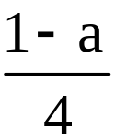
【解析】选C。设1 mol NO和NO₂的混合气体中有amol
NO和(1-a)mol NO₂，根据4NO+3O₂+2H₂O====4HNO₃和
4NO₂+O₂+2H₂O====4HNO₃可得： a+ =0.4，所以a=0.3，
V(NO)∶V(NO₂)=3∶7。

Slide 71
【延伸探究】
(1)1 mol NO和NO₂混合气体的试管倒立于盛满水的水槽中剩余气体0.4 mol，则NO与NO₂体积比为______。

Slide 72
提示：1∶9。设n(NO₂)=amol
3NO₂+H₂O====2HNO₃+NO 气体减少
3 mol 1 mol 2 mol
amol (1-0.4)mol
a=0.9
故NO与NO₂体积比为1∶9。

Slide 73

(2)1 mol NO和NO₂混合气体中两者体积之比为1∶1，试管倒立于盛满水的水槽中，再通入______mol O₂，充分反应后，整个试管充满水。
提示：0.5。通入的氧气的物质的量为 ×0.5 mol
+ mol=0.5 mol。

Slide 74
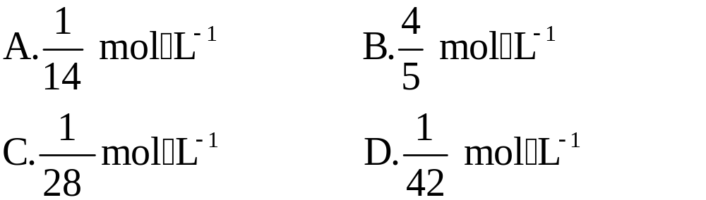
2.(2016·合肥高一检测)在标准状况下，将O₂和NO₂按1∶4体积比充满干燥烧瓶，把烧瓶倒置于水中，瓶内液体逐渐上升，假设烧瓶内溶液不扩散，最终烧瓶内溶液里溶质的物质的量浓度为( )

Slide 75


【解析】选C。设烧瓶的体积为VL，由4NO₂+O₂+2H₂O
====4HNO₃知NO₂的体积为 VL。又O₂和NO₂的体积比为
1∶4，所以最终液体充满整个烧瓶，溶液的体积为
VL，NO₂的物质的量为 VL÷22.4 L·mol⁻¹= Vmol，
所以硝酸的物质的量浓度为 Vmol÷VL= mol·L⁻¹。

Slide 76


